Slide 1

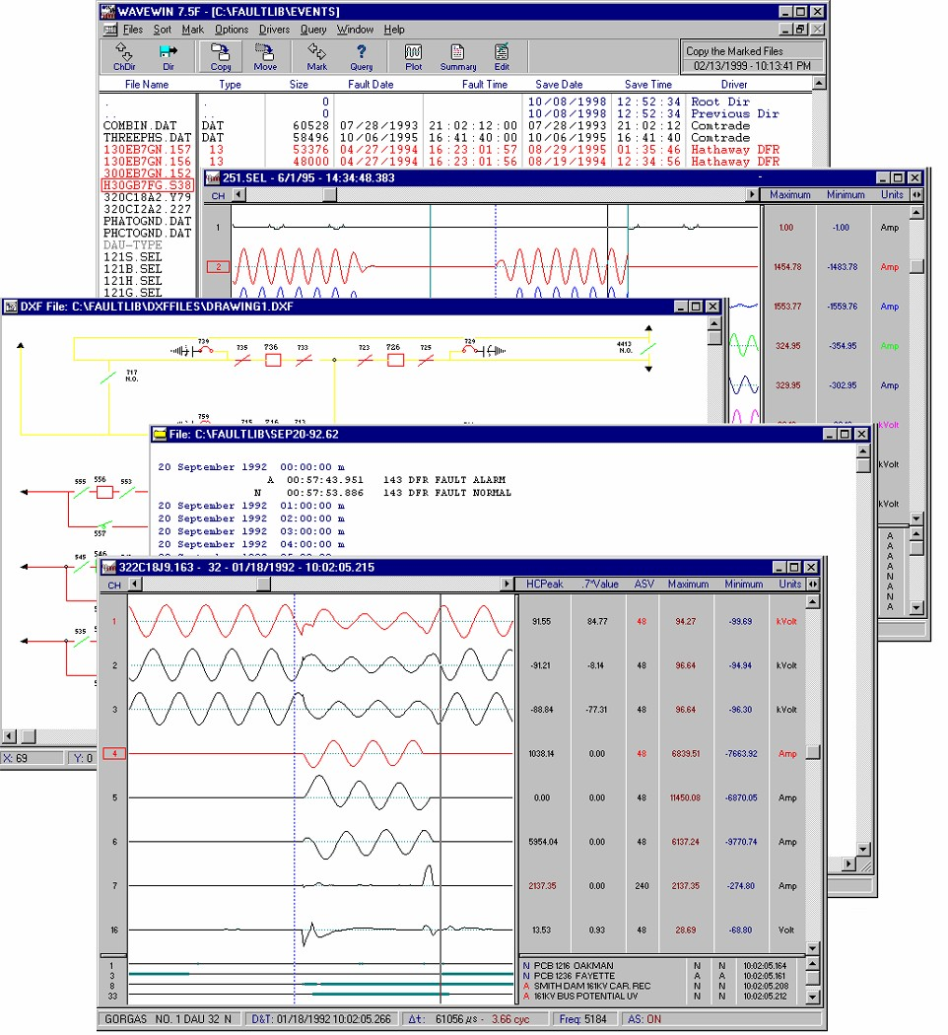
TUTORIAL SOBRE REGISTROS DE DATOS TRANSITORIOS

Slide 2
Prefacio
Este libro es un tutorial sobre archivos de eventos, comunicaciones en serie e integración de subestaciones. Los capítulos 1 a 3 se centran en los archivos de eventos. Los temas incluidos son formatos de eventos estándar y patentados, formato COMTRADE, esquemas de guardado de archivos y esquemas de nombres de archivos. el Capítulo 4 trata sobre la gestión y visualización de archivos de eventos; describe la necesidad de un administrador de archivos de eventos universal y aborda los problemas de memoria relacionados con el almacenamiento de archivos de eventos. el capítulo 5 se centra en las comunicaciones en serie; introduce un enfoque novedoso para integrar y controlar equipos basados en microprocesadores en la subestación.
El tutorial no pretende convertirlo en un experto sino familiarizarlo con el proceso de recuperar, guardar, nombrar, administrar y ver archivos de eventos.

Slide 3
Tabla de contenido
CPASADO1 - miRESPIRADEROFILES.................................................... .................................................... ..... 1
1.1 Antecedentes .................................................. .................................................... ....................... 1
1.2 Archivos.................................................. .................................................... .................................... 1
1.3 Tipos de archivos de eventos ............................................. .................................................... .................... 2
CPASADO2 - COMTRADO ............................................................. .................................................... ...... 5
2.1 Introducción .................................................. .................................................... ....................... 5
2.2 Descripción general .................................. .................................................... .......................... 5
2.3 Aplicaciones................................................... .................................................... ....................... 8
2.4 Solución de problemas ............................................. .................................................... .......... 8
2.5 Compatibilidad .............................................. .................................................... ..................... 8
CPASADO3 - miRESPIRADEROFILEnorteAMINGSQUÍMICOS.................................................... .......................... 9
3.1 Introducción .................................................. .................................................... ....................... 9
3.2 Nombres de archivo .............................................. .................................................... .......................... 9
3.3 Esquemas de codificación ............................................... .................................................... ............... 10
3.4 Asignar un nombre a un archivo de eventos ............................... .................................................... ........ 11
3.5 Formatos de nombres ............................................... .................................................... ............... 12
3.6 Compatibilidad .............................................. .................................................... ................... 13
CPASADO4 - MGESTIÓN& VESTUDIANDOmiRESPIRADEROFILES.................................................... ............. 14
4.1 Gestor de eventos.................................................... .................................................... .................... 14
4.2 Visor de eventos ............................................... .................................................... .................... 15
4.3 Problemas de memoria ............................................. .................................................... .................. dieciséis
CPASADO5 - SERIALMENTEACCESADODEVICIOS.................................................... .......................... 18
5.1 Introducción .................................................. .................................................... ..................... 18
5.2 Tipos de dispositivos con acceso en serie.................................... ............................................. 19
5.3 Integración .................................................. .................................................... ....................... 21
5.4 Mando ............................................... .................................................... ............................. 23
5.5 Beneficios .................................................. .................................................... .......................... 28
Figuras y tablas
FIGURA1.1 COMTRADE ASCII FORMAT.................................................... ............................................ 3
FIGURA1.2 COMTRADO BINARIOFORMAT.................................................... .......................................... 3
FIGURA1.3PPROPIETARIOASCII FORMAT.................................................... ............................................. 4
FIGURA1.4PPROPIETARIOBINARIOFORMAT.................................................... .......................................... 4
TPODER3.1OPREPARACIÓNSYSTEMFILEnorteAMINGFORMATES.................................................... ..................... 10
FIGURA4.1 miRESPIRADEROFILEMETROANAGER.................................................... .................................................... ... 14
FIGURA4.2 miRESPIRADEROFILEDES JUEGO.................................................... .................................................... ...... 15

Slide 4
FIGURA4,3UNIVERSALDES JUEGOyoINTERFAZ.................................................... ...................................... dieciséis
TPODER4.1COMPRESIÓNPAGSROGRAMAPAGSRENDIMIENTO.................................................... ........................... dieciséis TPODER4.2COMPRESIÓNPAGSROGRAMAPAGSercentREDUCCIÓN(%0SIGNIFICA SIN REDUCCIÓN) ............................. 17 FIGURA5.1 segundosUBESTACIÓNDATACONCENTRADOR.................................................... .......................... 20
FIGURA5,2 norteREDTOPOLOGÍAS.................................................... .................................................... .. 22
FIGURA5,3 segundosINGLÉSLINEDIAGRAM.................................................... .................................................... ... 24
FIGURA5.4PERIODICPAGSOLLING& DES JUEGO.................................................... .......................................... 26
FIGURA5.5CONTROLMETROENÚS.................................................... .................................................... .......... 27

Slide 5
Cap 1
Archivos de eventos
Los archivos de eventos o registros digitales de fallas de anomalías del sistema eléctrico se generan a partir de dispositivos de registro y medición dentro de las subestaciones. Los registradores digitales de fallas (DFR), los registradores de secuencia de eventos (SER), los monitores de transformadores y los relés capturan, archivan y transmiten datos a ubicaciones remotas para su análisis. Los archivos de eventos se guardan en varios formatos según el tipo y el fabricante del dispositivo de grabación. Un formato estándar para guardar archivos de eventos llamado Formato común para el intercambio de datos transitorios (COMTRADE) está ganando popularidad entre los operadores y fabricantes de equipos. Este capítulo proporciona una descripción general de los formatos comúnmente utilizados para guardar archivos de eventos.
  Antecedentes
Los datos digitales existen en forma de bits y bytes. Estos bits y bytes se almacenan utilizando varios tipos de medios de almacenamiento de datos, como memoria magnética, óptica, magneto-óptica, flash u holográfica. Independientemente del tipo de almacenamiento, los dispositivos de almacenamiento mediano se pueden particionar en varias particiones o unidades. Cada partición es un dispositivo de almacenamiento independiente y se puede formatear de forma independiente. El software del sistema operativo formatea una unidad para organizar los datos en archivos, los archivos en directorios y los directorios en estructuras jerárquicas.
Hay varios tipos de formatos de almacenamiento de datos o sistemas de archivos que se usan comúnmente para computadoras personales (PC). Estos sistemas de archivos incluyen, entre otros, los formatos de la tabla de asignación de archivos (FAT12, FAT16 y FAT32) y el formato del sistema de archivos NT (NTFS). FAT16 es el formato más común y está instalado en la mayoría de las PC disponibles actualmente. Con el formato FAT, la memoria de una unidad determinada se divide en pistas y las pistas se dividen en sectores. Por lo general, hay 512 bytes de datos asignados por sector.
  Archivos
A los archivos se les asignan nombres de archivo y se guardan en grupos de unidades de asignación llamados clústeres. Un clúster es un grupo de sectores. El tamaño del clúster varía de 4 a 64 sectores por clúster, y es el bloque de memoria más pequeño que asigna el sistema operativo para guardar archivos. Los nombres de archivo asignados se registran por separado en un archivo del sistema denominado archivo FAT. Cada entrada de nombre de archivo en el archivo FAT está etiquetada con un conjunto de atributos especiales más un puntero de dirección de 32 bits para definir la ubicación inicial del contenido del archivo en la unidad. Los atributos especiales incluyen "A" para archivo, "R" para solo lectura y "H" para oculto. Un nombre de archivo se compone de dos partes. La primera parte del nombre del archivo es el nombre y la segunda parte es la extensión. La extensión se usa normalmente para especificar el tipo de contenido del archivo, como ".EXE" para archivo ejecutable y ". DOC” para archivo de documento. En general, el contenido de datos de un archivo tiene el formato del Código estándar estadounidense para el intercambio de información (ASCII) o el formato binario, que utiliza una agrupación numérica de 8 bits.
Los archivos ASCII se visualizan utilizando un editor ASCII como DOS EDIT o los programas NOTEPAD de Windows. Los archivos binarios se ven mediante un editor hexadecimal como el editor de Norton Utilities. El orden en que se guardan los bytes ASCII o binarios y el significado de cada byte generalmente se define en la documentación del software o en los manuales del usuario y se especifica como formato de archivo. El formato de un archivo dado es estándar o propietario. Hay muchos tipos diferentes de formatos estándar y propietarios. El formato ASCII fijo, el formato delimitado por comas, el formato de intercambio de dibujos (DXF) y el formato COMTRADE ASCII son ejemplos de formatos de archivo ASCII estándar. El formato de programa ejecutable, el formato de archivo de mapa de bits y el formatobinario COMTRADE son ejemplos de formatos de archivo binario estándar. El REL, SEL,
1

Slide 6
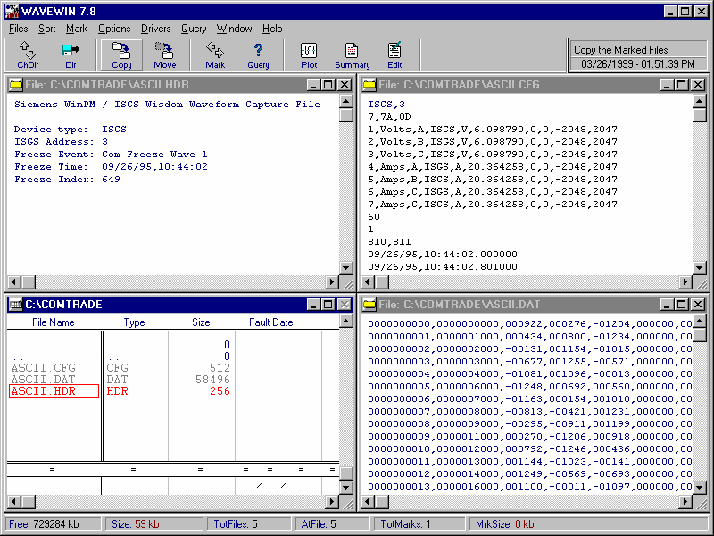
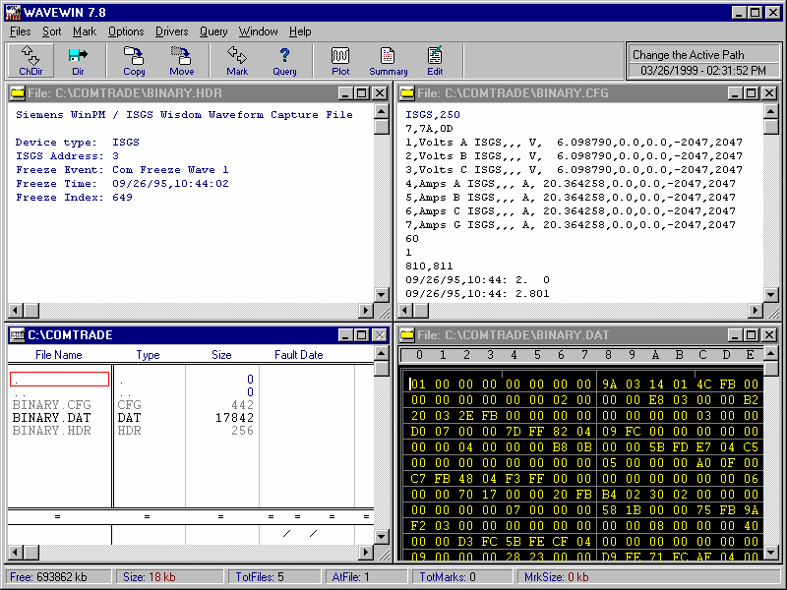
1.3 Tipos de archivos de eventos
Los archivos de eventos se clasifican como estándar o propietarios, ASCII o binarios. Solo hay un formato estándar de uso común para guardar archivos de eventos en formato ASCII o binario. El estándar es el IEEE C37.111 COMTRADE. Aunque la mayoría de los dispositivos de subestación actuales basados en microprocesadores no son naturalmente compatibles con el formato COMTRADE; este estándar está ganando popularidad entre los fabricantes y operadores de equipos. La figura 1.1 muestra un ejemplo del formato COMTRADE ASCII estándar y la figura 1.2 muestra un ejemplo del formato binario COMTRADE estándar. También hay muchos formatos de archivo de eventos binarios y ASCII propietarios producidos por muchos fabricantes diferentes. Los formatos patentados varían según el tipo y el fabricante del equipo de origen. Figura 1.
Los datos de un evento específico o de varios eventos se pueden guardar en un archivo o en varios archivos. En otras palabras, los archivos de eventos y las ocurrencias de eventos tienen una relación de muchos a muchos. El formato COMTRADE, por ejemplo, define tres archivos por evento como se muestra en las figuras 1.1 y 1.2. Los tres archivos comparten el mismo nombre pero tienen diferentes extensiones: “.HDR”, “.CFG” y “.DAT”.
El primer archivo es el archivo de cabecera. Este archivo de encabezado contiene información general sobre el evento, como el tipo y el fabricante del dispositivo de grabación y los comentarios del operador. El segundo archivo es el archivo de configuración. El archivo de configuración contiene información específica, como el nombre de la subestación, los datos y la hora de la falla, la cantidad de canales analógicos y digitales, los valores de escala, las frecuencias de muestreo, etc. El tercer archivo es el archivo de datos y contiene los datos del evento.
Figura 1.1 Formato COMTRADE ASCII
Figura 1.2 Formato binario COMTRADE

Slide 7
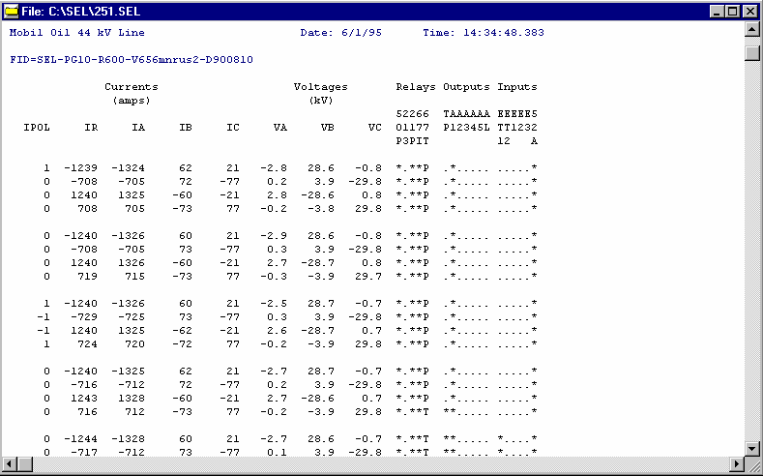
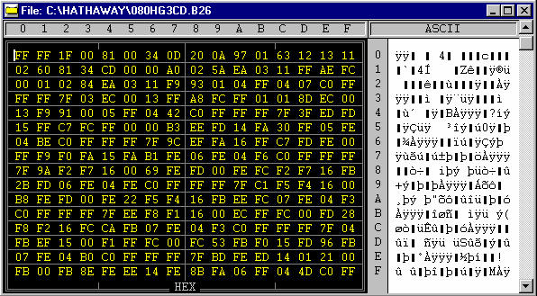
En otro formato, los datos de múltiples eventos se guardan en un archivo. Dichos archivos se originan en ciertos tipos de relés en respuesta a un comando "HIS" o "EVE", como se muestra en la figura 1.3. Otros formatos de archivo propietarios utilizan archivos ocultos para contener el encabezado y la información de configuración. Dichos archivos se originan en ciertos tipos de equipos DFR en respuesta a una falla o un desencadenante externo, como se muestra en la figura 1.4.
Figura 1.3 Formato ASCII propietario
Figura 1.4 Formato binario propietario

Slide 8
Cap 2 – COMTRADE
COMTRADE
El formato COMTRADE es utilizado por varios dispositivos para ayudar a los ingenieros en el análisis, prueba y simulación del sistema de energía durante condiciones de falla y perturbación. El formato está ganando popularidad entre muchas compañías eléctricas y fabricantes. Los archivos COMTRADE generados por diferentes programas no siempre son intercambiables y, en algunos casos, es necesario solucionar los problemas. Este capítulo proporciona una breve descripción del formato COMTRADE. También aborda aplicaciones de simulación y análisis, y ofrece métodos para solucionar problemas de compatibilidad.
2.1 Introducción
Varios dispositivos de registro, medición y control dentro de las subestaciones generan o capturan registros digitales de las anomalías del sistema eléctrico. Una gran cantidad de estos registros se pueden generar durante una tormenta o durante las operaciones de prueba, conmutación y mantenimiento de rutina. Los registros digitales también pueden ser generados por dispositivos que simulan y modelan sistemas de energía. Hay muchos formatos para almacenar registros digitales en discos de computadora. El formato de un registro dado generalmente lo define el fabricante del dispositivo de origen. Cada fabricante proporciona sus propios programas informáticos para procesar los registros generados por sus propios dispositivos. Los usuarios de registros digitales se enfrentan al problema de tener que aprender a operar múltiples programas para manejar los registros generados por varios dispositivos. El problema se amplifica por el hecho de que los usuarios no pueden usar todos los programas disponibles mientras inspeccionan un registro específico. Solo pueden utilizar aquellos programas que sean compatibles con el formato del registro que se está inspeccionando.
En 1991, reconociendo que se necesitaba un formato común para guardar registros digitales para mejorar la compatibilidad entre programas y entre usuarios, los miembros de la IEEE Power Engineering Society desarrollaron el formato común estándar IEEE C37.111 para el intercambio de datos transitorios (COMTRADE). Este estándar se definió para facilitar el intercambio físico de registros digitales como archivos de datos que se guardan en discos de computadora. Hoy en día, el estándar es popular entre los usuarios de registros digitales y se está introduciendo un número creciente de programas informáticos que admiten este estándar. En la siguiente sección se presenta una descripción general de la norma.
2.2 Resumen
Un registro digital que se guarda en formato COMTRADE consta de tres archivos. Los archivos son encabezado, configuración y datos. Cada uno de estos archivos contiene una clase separada de información y tiene una extensión de nombre de archivo estándar; sin embargo, todos estos archivos tienen el mismo nombre de archivo. En los siguientes párrafos se incluye una breve descripción de cada uno de estos archivos.

Slide 9
Capítulo 2 – COMTRADE
El archivo de encabezado es un archivo de texto ASCII que se crea manualmente desde un editor de texto. El nombre del archivo del encabezado está designado por la extensión ".HDR" y no hay un formato específico para organizar el contenido del archivo. El contenido del archivo puede contener cualquier descripción u observación analítica sobre el registro digital. El archivo de encabezado solo es útil para el usuario y no es procesado por programas de aplicación. Un ejemplo del archivo de encabezado se muestra en la figura 2.1.
Información de forma de onda:
Estación: EJEMPLO ESTACIÓN NO. 1 DAU 32 N Tiempo previo a la falla: 18/01/1992 10:02:02.191
Tiempo de falla: 18/01/1992 10:02:02.270 Tiempo de guardado: 28/06/1995 02:35:12 Tiempo de proceso: 07/04/1998 13:11:18
Resumen de actividad de eventos/sensores:
> Fst Lst Fst-Cambiar N Lst-Change Cambios Descripción
N 10:02:02.279 10:02:02.321 016 1-PCB 1216 EJEMPLO 1 2-PCB
norte A 10:02:02.321 10:02:02.352 003 1226 EJEMPLO 2 5-161KV
norte N 10:02:02.262 10:02:02.643 006 POTENCIAL BUS UV 6-161KV BUS
norte N 10:02:02.265 10:02:02.325 1 002 POTENCIAL UF 8-DATOS
norte N :02:02.374 10:02:02.375 001 CHECKSUM ERROR N/C
Figura 2.1 Archivo COMTRADE .HDR
El archivo de configuración es un archivo de texto ASCII que un programa informático crea automáticamente. El nombre del archivo se designa con la extensión “.CFG” y el contenido del archivo se organiza en cuatro secciones formateadas. La primera sección define el nombre de la estación, el número de identificación del dispositivo de grabación y el número total de canales de entrada analógicos y digitales en el registro digital. La segunda sección es una lista de información analógica que define el título, la unidad, el valor de escala, el valor máximo y el valor mínimo para cada uno de los canales de entrada analógica. La tercera sección es una lista de información digital que define el título y el estado original de cada uno de los canales de entrada digital.
Finalmente, la cuarta sección define la frecuencia de línea, la tasa de muestreo, el número de muestras, la hora de la primera muestra, la hora del punto de disparo y el tipo de archivo (ASCII o binario) para el archivo de datos.
El archivo de datos es un archivo de texto ASCII o un archivo binario comprimido que un programa de computadora crea automáticamente. El nombre del archivo de datos se designa con la extensión “.DAT” y el contenido del archivo son los valores de datos reales de los canales de entrada en el registro digital. Los contenidos tienen el formato de una tabla de valores de muestra. Cada fila de la tabla contiene un conjunto de valores separados por comas. Los dos primeros valores del conjunto son el número de fila y la hora a la que se registró el conjunto. Los valores restantes son los valores de muestra para cada uno de los canales de entrada analógicos y digitales en el registro. En la figura
2.3 se muestra una sección de ejemplo de un archivo de datos ASCII.

Slide 10
Capítulo 2 – COMTRADE
EJEMPLO ESTACIÓN NO. 1 DAU 32 N,32 15,7A,8D
1,161KV 01-G POTENCIAL DEL AUTOBÚS,,,kV, 0.479615,0.0,0.0,-511,511
2,161KV 02-G POTENCIAL DEL AUTOBÚS,,,kV, 0.479615,0.0,0.0,-511,511
3,161KV 03-G POTENCIAL DEL AUTOBÚS,,,kV, 0.479615,0.0,0.0,-511,511
4,161KV 01 CORRIENTE,,, A, 43.187479,0.0,0.0,-511,511
5,161KV 02 CORRIENTE,,, A, 43.187479,0.0,0.0,-511,511
6,161KV 03 CORRIENTE,,, A, 43.187479,0.0,0.0,-511,511
7,161KV RES CUR.,,, A, 43.187479,0.0,0.0,-511,511
1,PCB 1216 EJEMPLO,1
2, PCB 1226 EJEMPLO, 1
3, PCB 1236 EJEMPLO, 1
COCHE 4.161KV. REC,1
5,161KV POTENCIAL DEL AUTOBÚS UV,1
POTENCIAL BUS 6,161KV UF,1
7, ARRANQUE EXTERNO, 1
8, ERROR DE SUMA DE VERIFICACIÓN DE DATOS N/C, 0 60
1
5184,47
18/01/1992,10: 2: 5.136
18/01/1992,10: 2: 5.215
ASCII
Figura 2.2 Archivo COMTRADE .CFG
1,192,252,-233,-19,0,0,0,0,1,1,0,1,1,1,1,0
2,384,243,-243,0,0,0,0,0,1,1,0,1,1,1,1,0
3,576,232,-252,20,0,0,0,0,1,1,0,1,1,1,1,0
4,768,220,-260,40,0,0,0,0,1,1,0,1,1,1,1,0
5,960,207,-267,60,0,0,0,0,1,1,0,1,1,1,1,0
6,1152,192,-273,79,0,0,0,0,1,1,0,1,1,1,1,0
7,1344,176,-276,98,0,0,0,0,1,1,0,1,1,1,1,0
8,1536,160,-279,117,0,0,0,0,1,1,0,1,1,1,1,0
9,1728,142,-280,135,0,0,0,0,1,1,0,1,1,1,1,0
10,1920,124,-279,153,0,0,0,0,1,1,0,1,1,1,1,0
11,2112,105,-277,171,0,0,0,0,1,1,0,1,1,1,1,0
12,2304,85,-274,187,0,0,0,0,1,1,0,1,1,1,1,0
13,2496,65,-269,203,0,0,0,0,1,1,0,1,1,1,1,0
14,2688,45,-263,218,0,0,0,0,1,1,0,1,1,1,1,0
15,2880,25,-255,231,0,0,0,0,1,1,0,1,1,1,1,0
16,3072,5,-246,243,0,0,0,0,1,1,0,1,1,1,1,0
17,3264,-16,-235,253,0,0,0,0,1,1,0,1,1,1,1,0
18,3456,-36,-223,262,0,0,0,0,1,1,0,1,1,1,1,0
19,3648,-56,-210,269,0,0,0,0,1,1,0,1,1,1,1,0
Figura 2.3 Archivo COMTRADE .DAT

Slide 11
Capítulo 2 – COMTRADE
2.3 Aplicaciones
El estándar COMTRADE tiene una serie de aplicaciones útiles. La capacidad de procesar registros digitales que se generan a partir de distintos tipos de dispositivos de grabación utilizando el mismo programa es clave entre las aplicaciones útiles de este estándar. Usando el formato COMTRADE, los fabricantes de equipos de grabación pueden concentrarse en el negocio de fabricar grabadoras sin tener que desarrollar los programas de computadora para procesar y mostrar sus registros digitales. Dichos programas pueden ser escritos independientemente de los fabricantes por otras empresas que se especializan en el desarrollo de software.
Otras aplicaciones útiles del formato COMTRADE son la simulación y el modelado del sistema de potencia en condiciones de falla y perturbación. Los datos derivados de los modelos del sistema de energía o los eventos reales registrados se pueden utilizar para conducir equipos de prueba, proporcionando así la detección temprana de posibles deficiencias de protección que pueden conducir a un mal funcionamiento del equipo. Por ejemplo, un registro digital de un evento transitorio se puede reproducir en un relé para estudiar la respuesta del relé para esa clase de evento transitorio. Además, los registros digitales también se pueden crear de forma interactiva utilizando programas informáticos de modelado de fallas. Los registros digitales creados por computadora se pueden usar para imitar condiciones transitorias severas, críticas o anormales del sistema de energía.
2.4 Resolución de problemas
El estándar COMTRADE no está libre de problemas. Los registros COMTRADE creados por un programa no siempre pueden ser leídos por otro programa. El problema aparece cuando ocurren múltiples interpretaciones del formato. Por ejemplo, algunos programas requieren que la fecha tenga un formato de 8 caracteres (es decir, 07/04/98), mientras que otros programas pueden crear la fecha con 6 caracteres (es decir, 7/4/98). Los programas informáticos son sensibles a las variaciones en los formatos numéricos, la aparición de espacios vacíos y el uso de separadores reservados en los campos de texto.
En general, la mayoría de los problemas al intercambiar un registro entre programas podrían resolverse usando un editor de texto para ajustar el contenido del archivo de configuración del registro. La mejor manera de solucionar estos problemas es comparar lado a lado el contenido del archivo de configuración del registro problemático con el contenido del archivo de configuración de un registro válido. En ciertos casos, el contenido del archivo de datos del registro problemático podría requerir un ajuste. En esos casos, el archivo de datos de tipo ASCII se ajusta mediante un editor de texto y el archivo de datos de tipo binario comprimido se ajusta mediante un editor hexadecimal.
2.5 Compatibilidad
Se revisan las normas. De hecho, el formato estándar COMTRADE fue revisado recientemente. Cuando se revisan los estándares, surgen problemas de compatibilidad. Hay muchos parámetros que afectan la compatibilidad. La principal preocupación es que algunas revisiones pueden imponer requisitos adicionales que producen problemas de compatibilidad y requieren un soporte de programación sustancial. Para estar seguro, los programas desarrollados para admitir COMTRADE no deben imponer restricciones sobre las longitudes máxima y mínima de los campos de datos. El estándar actual especifica una coma como separador principal entre campos de datos consecutivos. Dichos formatos son muy flexibles en el sentido de que no es necesario predefinir la longitud mínima o máxima de un campo de datos. La longitud del campo se mide simplemente como la distancia entre dos separadores de coma consecutivos.

Slide 12
Capítulo 3 – Esquemas de nombres de archivos de eventos
C H A PAGST mi R
3
Esquemas de nombres de archivos de eventos
Hay varias técnicas disponibles para asignar nombres de archivo únicos a los archivos de eventos. La información típica utilizada para asignar dichos nombres de archivo se origina en la subestación afectada, el dispositivo de grabación, el tipo de dispositivo, el fabricante, la fecha y la gravedad del evento. La información utilizada para nombrar archivos de eventos debe representarse en una secuencia corta de caracteres de nombre de archivo. Solo hay 52 caracteres disponibles para nombrar archivos en DOS y 245 caracteres para Windows NT. Un nombre de archivo puede tener hasta 11 caracteres en DOS y 253 caracteres en Windows NT. Este capítulo proporciona una revisión de formatos populares para codificar información de eventos clave en el nombre del archivo. También se analizan los problemas de compatibilidad entre DOS y Windows NT.
3.1 Introducción
El conjunto de caracteres que componen un nombre de archivo de evento es esencial para la computadora y para el usuario frecuente. El nombre del archivo del evento es la única clave para que tanto la computadora como el usuario accedan al contenido del archivo del evento. Sin nombres de archivo amigables, el usuario frecuente tiene problemas para manejar grandes cantidades de archivos.
Los programas que realizan análisis de tendencias, archivado de datos, informes remotos y aplicaciones similares tienen que filtrar y acceder a una gran cantidad de archivos directamente desde el disco. Acceder al contenido de un archivo directamente desde el disco es mucho más lento que acceder al nombre del archivo. El uso de nombres de archivo proporciona una respuesta más rápida porque se almacenan por separado en un archivo del sistema y se pueden cargar en la memoria mediante una sola operación de acceso al disco. Específicamente, todos los nombres de archivo almacenados en un directorio de disco determinado se pueden leer mediante una sola operación de acceso al disco, mientras que acceder al contenido de los archivos requiere una sola operación de acceso al disco por archivo. Por lo tanto, la velocidad de procesamiento de los programas de aplicación se puede aumentar significativamente diseñando los programas para leer información de eventos clave de los nombres de archivo.
La alternativa a leer la información de eventos clave del nombre de archivo es desarrollar una base de datos de campos de búsqueda para todos los archivos de eventos en el disco. Sin embargo, desarrollar una base de datos es costoso y requiere un esfuerzo de programación sustancial.
3.2 Nombres de archivo
Los nombres de archivo son utilizados por el sistema operativo para la asignación, por el usuario final para archivar y por los programas de aplicación para el procesamiento de archivos. La siguiente tabla contiene información sobre la asignación de nombres de archivo en DOS concurrente (CDOS), DOS, Windows 3.x, Windows 95 y Windows NT.

Slide 13
Capítulo 3 – Esquemas de nombres de archivos de eventos
Sistema operativo | Total de caracteres de nombre de archivo | Longitud del nombre de archivo (Nombre + Extensión)
CDOS | 62 [0-9\AZ\az] | 11 (8+3)
DOS | 52 [0-9\AZ\+] | 11 (8+3)
ventanas 3.x | 52 [0-9\AZ\+] | 11 (8+3)
Windows 95/98/NT | 245 [0-9\Az\+] | 253 (250+3)
Tabla 3.1 Formatos de nombres de archivos del sistema operativo
Un nombre de archivo se compone de dos partes. La primera parte de un nombre de archivo es el nombre y la segunda parte del nombre de archivo es la extensión. La extensión se usa normalmente para especificar el tipo de archivo. En general, hay tres tipos diferentes de archivos. El primer tipo son archivos ejecutables como programas “.EXE” y bibliotecas dinámicas “.DLL”. El segundo tipo son los archivos del sistema, como los directorios “..” y los archivos por lotes “.BAT”. El tercer tipo son archivos de datos como texto “.TXT”, gráficos “.DXF” y archivos de eventos “.CFG”. Los desarrolladores de aplicaciones y los usuarios frecuentes no están obligados a seguir las especificaciones anteriores para asignar extensiones y son libres de inventar y seguir sus propias reglas. De hecho, el usuario podría crear un archivo llamado "cualquier cosa.EXE" y usarlo como un archivo de datos. Mientras no se le pida al sistema operativo que ejecute el archivo ejecutable falso,
Los nombres de archivo se enumeran en un archivo del sistema denominado tabla de asignación (tabla de asignación de archivos “FAT” para DOS y sistema de archivos NT “NTFS” para Windows NT). La tabla de asignación se almacena en el disco en un área reservada denominada área del sistema. La tabla se puede cargar en la memoria directamente desde el disco o se puede cargar indirectamente a través de llamadas al sistema operativo. Cada entrada de la tabla corresponde a un solo archivo en el disco y tiene un nombre de archivo, una lista de atributos (como "A" para archivo y "H" para oculto) y la dirección de inicio del contenido del archivo.
3.3 Esquemas de codificación
Los nombres de archivo tienen un tamaño limitado, por lo tanto, para colocar la máxima cantidad de información de eventos clave en el nombre de archivo, se debe comprimir la información. La compresión o codificación es el arte de representar una secuencia larga de información con una secuencia breve de caracteres, como los códigos de caracteres ASCII. Se han documentado varios esquemas de compresión de datos. Incluyen, pero no se limitan a, codificación de longitud de ejecución, empaquetamiento de medio byte, codificación Huffman, codificación de diccionario y codificación de diccionario adaptable.
La codificación de longitud de ejecución es una técnica de compresión de datos en la que los símbolos repetidos se cuentan y luego se reemplazan por el recuento resultante. Por ejemplo, la información
CDEFFFFFGGGGGG333333333 se reduce a CDE^F4^G7^39. Sin embargo, esta técnica no siempre funciona. Por ejemplo, la información ABCDEFGH...XYZ-0123456789 no se comprime.
El empaquetado de medio byte es un procedimiento utilizado para enmascarar patrones repetidos en bits de caracteres. Por ejemplo, los caracteres 7 y 14 están representados por los patrones de bits 0000-0111 y 0000-1110, y se pueden empaquetar en un byte ocultando los 4 bits superiores de ambos caracteres. El byte resultante tiene el patrón de bits 0111-1110. Sin embargo, los bits de caracteres no siempre son repetitivos y la manipulación de bits no es natural para una máquina basada en bytes.

Slide 14
Capítulo 3 – Esquemas de nombres de archivos de eventos
La codificación de Huffman es un método simple donde la probabilidad o frecuencia relativa de ocurrencia de cada símbolo en un flujo de información se utiliza para comprimir la información. Los símbolos con mayor probabilidad se asignan a los códigos de menor longitud. Por ejemplo, dado que el término "nombre de archivo" aparece con frecuencia en este documento, se le puede asignar el código "$" que ahorra 7 caracteres por aparición.
La codificación de diccionario y de diccionario adaptativo son métodos de compresión similares a la codificación de Huffman. En lugar de asignar códigos cortos a términos o frases frecuentes, los términos se reemplazan por punteros a su ubicación en un diccionario o una lista de entradas únicas. Los términos repetidos se reducen a punteros repetidos. En el método adaptativo, los términos repetidos se reemplazan con punteros a su lugar inicial de aparición. Por ejemplo, PKZIP, un popular programa de compresión de archivos, utiliza una técnica de adaptación similar.
Los métodos anteriores están diseñados para comprimir información utilizando el conjunto de caracteres ASCII estándar. Sin embargo, ciertos caracteres ASCII como “, ?, /, \, <, >, *, | y : no se pueden usar para nombrar archivos, por lo que la aplicación de estos métodos podría producir nombres de archivo no válidos. Para eliminar este problema, se asigna un conjunto de códigos alternativos a los caracteres ASCII que se pueden usar para nombrar archivos. El conjunto de códigos alternativo normalmente se denomina conjunto de caracteres de nombre de archivo. En la siguiente sección, se usa un híbrido de los métodos anteriores para comprimir información de eventos usando el conjunto de caracteres de nombre de archivo alternativo.
3.4 Nombrar un archivo de eventos
Es útil codificar la información clave del evento (claves) en el nombre del archivo del evento. Comúnmente, las claves codificadas son medida de severidad (de 0 a 9), fecha y hora (desde 1/1/1980-00:00:00.000 hasta 31/12/2079- 23:59:59.999), nombre de subestación (hasta 24 caracteres), tipo de registrador y fabricante (hasta 24 caracteres), y número de registrador (de 0 a 9999). El peor de los casos es comprimir todas las claves anteriores, hasta 74 caracteres en total, hasta 11 caracteres de nombre de archivo en DOS. En ese caso, el "/",
"-", ":" y "." Los caracteres de las teclas de fecha y hora son símbolos repetidos y se pueden ignorar. Por lo tanto, solo se deben comprimir 68 caracteres a 11 caracteres de nombre de archivo de DOS.
El nombre de la subestación, el tipo de registrador y las teclas numéricas del registrador representan 52 de los 68 caracteres restantes. Los valores permanecen constantes para todos los archivos de eventos generados por la misma grabadora. Es decir, son términos repetidos y su frecuencia depende del número de registrador. Se pueden combinar y reemplazar por un puntero a una entrada en un diccionario o en una lista de registradores, lo que significa que 52 de los 68 caracteres se pueden reemplazar por 1 puntero. Por lo tanto, 16 caracteres y 1 puntero deben comprimirse hasta 11 caracteres de nombre de archivo de DOS.
Un carácter de nombre de archivo de DOS puede ser cualquiera de los 52 códigos disponibles. Claramente, las teclas de mes (1 a 12), día (1 a 31) y hora (1 a 23) tienen valores inferiores a 52 y se pueden representar con 3 caracteres de nombre de archivo separados, lo que significa que 6 de los 16 caracteres se comprimen hasta 3 caracteres de nombre de archivo. Por lo tanto, 10 caracteres y 1 puntero deben comprimirse hasta 8 caracteres de nombre de archivo de DOS.

Slide 15
Capítulo 3 – Esquemas de nombres de archivos de eventos
El minuto (hasta 59) y el segundo (hasta 59) no se pueden comprimir con 2 caracteres de nombre de archivo separados. Estas claves alcanzan valores que no pueden ser representados por los 52 códigos disponibles. Sin embargo, al utilizar los primeros 32 códigos del conjunto de códigos alternativos para emular un registro de 5 bits, se puede usar un carácter de nombre de archivo como registro de hasta 5 indicadores. Por lo tanto, un valor de hasta 104 se puede comprimir en 1 carácter de nombre de archivo y 1 indicador. Si el valor de la clave que se comprime excede 52, entonces se codifica el valor menos 52 y se establece la bandera. Si el valor no supera los 52, se codifica el valor y se restablece la bandera. Los 4 caracteres de las teclas de minutos y segundos se comprimen en 2 caracteres de nombre de archivo y 2 banderas. Por lo tanto, 6 caracteres y 1 puntero deben comprimirse hasta 5 caracteres de nombre de archivo de DOS y 3 banderas.
Las teclas de medida de gravedad (hasta 9), año (hasta 99 años a partir del año 1980) y milisegundos (hasta 999) componen los 6 caracteres finales. Estos caracteres se pueden alinear para formar 3 números, cada uno con 2 dígitos de ancho, lo que se comprime en 3 caracteres de nombre de archivo y 3 banderas. Por lo tanto, 1 puntero debe comprimirse a 2 caracteres de nombre de archivo de DOS.
Desafortunadamente, el puntero debe poder indexar hasta 9999 entradas de diccionario. Esto requiere 2 caracteres de nombre de archivo y 2 banderas. Por lo tanto, los 74 caracteres ASCII iniciales se pueden comprimir hasta 11 caracteres de nombre de archivo DOS y 2 banderas. Por lo tanto, se requiere un truco final para obtener 2 banderas más. Dado que las teclas de mes y hora tienen valores que siempre están por debajo de 26, y dado que los 52 códigos de un carácter de nombre de archivo se dividen en 2 grupos de 26 códigos, las teclas de mes y hora se pueden asignar a códigos que son de menor o de los 26 códigos superiores. Eso se encarga de las 2 banderas adicionales.
En conclusión, los 11 caracteres de un nombre de archivo de DOS proporcionan el espacio necesario para comprimir hasta 74 caracteres de información de eventos clave. Sin embargo, este tipo de compresión normalmente no da como resultado nombres de archivo descriptivos. El usuario frecuente necesita un programa para decodificar y mostrar la información clave.
3.5 Formatos de nombres
Hoy en día se utilizan varios formatos de nombres de archivos de eventos. Estos formatos se organizan en tres clases. Las clases se denominan asociadas, codificadas y secuenciadas. Asociado significa que la extensión del nombre de archivo define el tipo de formato de almacenamiento de datos. Por ejemplo, las extensiones “.HDR”, “.CFG”, “.DAT” e “.INF” se utilizan para indicar que el contenido del archivo es compatible con el estándar IEEE COMTRADE. La parte que no es extensión de un nombre de archivo asociado, o el nombre, se deja a discreción del usuario y podría asignarse de forma codificada o secuenciada.
Codificado significa que el nombre del archivo contiene alguna información sobre el evento. En este caso, el formato de almacenamiento suele ser específico del fabricante. Por ejemplo, ciertos archivos que se generan a partir de registradores de fallas digitales tienen la fecha y la hora del evento (hasta el 31/12/2079-23:59:59.99) y el número del registrador (hasta 255) codificados en el nombre del archivo. El número de grabadora está codificado en los primeros 2 caracteres del nombre, que es amigable hasta el número de grabadora 99, y la fecha y la hora están codificadas en los últimos 9 caracteres del nombre de archivo.
El formato de nombres de archivo secuenciados es un enfoque incremental para nombrar archivos. La secuencia puede aparecer en el nombre del archivo o solo en los caracteres de extensión. Este método es válido porque el

Slide 16
Capítulo 3 – Esquemas de nombres de archivos de eventos
los nombres de archivo resultantes son siempre únicos. Sin embargo, la cantidad total de archivos que se pueden guardar antes de que los archivos comiencen a sobrescribirse está limitada por la cantidad de caracteres asignados a la secuencia. Si se utilizan varias grabadoras, el número de la grabadora también se codifica en el nombre del archivo. Por ejemplo, algunos archivos DFR tienen el nombre de la subestación (hasta 4 caracteres), el número de evento (hasta 9999) y los números de canal (hasta 3 caracteres) codificados en el nombre del archivo. Un archivo llamado “MART1743.RCL” indica que el evento se registró en la subestación Martin y que el número de evento es 1743. La extensión “.RCL” significa que el contenido del archivo es del grupo inferior de los canales de entrada.
3.6 Compatibilidad
Los nombres de archivo de estilo DOS son los más populares y los más restrictivos. La generación 95 y NT de Windows relajó significativamente las restricciones de DOS. Un nombre de archivo ahora puede tener hasta 253 caracteres y los caracteres del nombre de archivo pueden ser cualquiera de los 245 códigos ASCII. Los nombres de archivo de DOS son compatibles con NT, pero los nombres de archivo de NT no siempre son compatibles con DOS. La compatibilidad se pierde cuando el nombre del archivo tiene más de 11 caracteres o cuando a cualquier carácter se le asigna un valor ASCII fuera de los 52 códigos DOS legales.
También vale la pena mencionar que aunque NT permite mayúsculas y minúsculas en los nombres de archivo, NT en sí mismo no distingue entre mayúsculas y minúsculas. En otras palabras, "HELLO_MY_FRIEND.TXT" y "hello_my_friend.txt" son el mismo archivo. Además, la convención de nomenclatura NTFS de NT no es portátil. Esto se debe principalmente a que requiere un área de sistema de aproximadamente 4 Mbytes de tamaño. Si se guarda en un disquete, el archivo anterior se renombra a "HELLO_^1.TXT", que sigue la convención de nomenclatura de DOS. Si una secuencia de nombres de archivo también comienza con los caracteres "HOLA_", el décimo archivo de la secuencia se llamará "HOLA^10.TXT", el archivo número 100 de la secuencia se llamará "HELL^100.TXT", y así sucesivamente. .

Slide 17
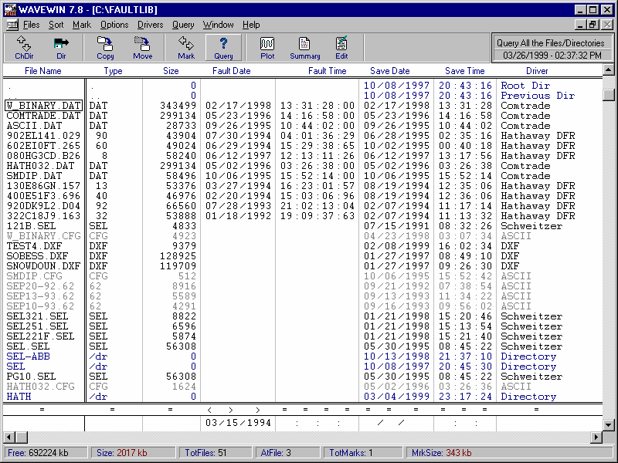
Capítulo 4: Administración y visualización de archivos de eventos
C H A PAGST mi R 4
Administrar y ver archivos de eventos
Administrar y ver archivos de eventos es diferente de administrar otros tipos de archivos de PC. Por lo general, el administrador de archivos de Windows 3.1 o los programas exploradores de NT brindan muchas funciones para administrar archivos (copiar, mover, eliminar, buscar, etc.). Sin embargo, cuando se trata de administrar o ver archivos de eventos, estos programas no son tan amigables y fallan si se usan para administrar ciertos tipos de registros DFR.
4.1 Administrador de eventos
La relación de muchos a muchos de los archivos de eventos significa que los archivos de eventos deben administrarse mediante un administrador de archivos de eventos o un programa de exploración de fallas, como se muestra en la figura 4.1. El programa administrador de archivos de eventos inspecciona los nombres de archivo de los archivos del directorio e infiere el tipo y el fabricante del equipo de origen para cada archivo. Una vez que se determina el origen de un archivo, se carga el formato adecuado y se asignan todos los archivos asociados. Cuando el archivo se copia o mueve, todos los archivos asignados también se copian o mueven. Además, el administrador de archivos de eventos proporciona capacidades de consulta para buscar archivos de eventos específicos en función de la fecha y la hora en que ocurrió el evento.
Figura 4.1 Administrador de archivos de eventos

Slide 18
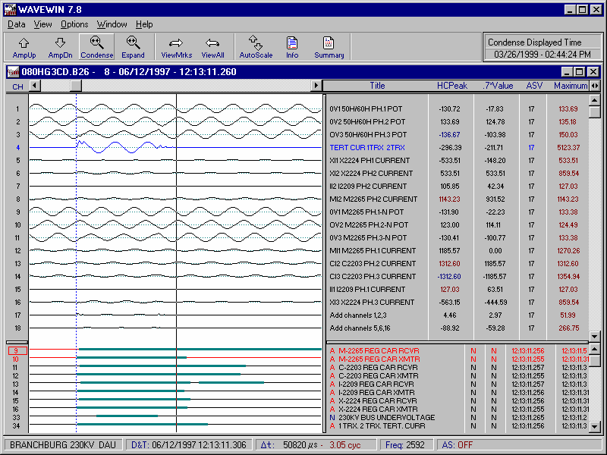
Capítulo 4: Administración y visualización de archivos de eventos
4.2 Visor de eventos
Ver el contenido de un archivo de eventos usando el administrador de archivos o el explorador es una tarea difícil. Aunque estos archivos se pueden asociar con editores ASCII y binarios y con varios programas proporcionados por el fabricante, no es útil aprender una variedad de programas propietarios con varios matices operativos o ver datos de eventos en formato ASCII o binario como se muestra en las figuras 1.3 y 1.3. 1.4. Dado que el administrador de archivos de eventos tiene los formatos para leer varios tipos de archivos de eventos, el administrador puede convertirse en el programa de visualización que proporciona una interfaz de operador común para administrar y ver archivos de eventos, como se muestra en la figura
4.2. Los archivos de eventos que se originan en varios tipos de equipos se pueden ver de la misma manera usando una interfaz universal como se muestra en la figura 4.3.
Figura 4.2 Visualización del archivo de eventos
Hay pocos administradores de archivos de eventos disponibles en la actualidad y ninguno está disponible comercialmente. Esto se debe a la falta de disponibilidad de un estándar robusto que pueda inducir una competencia progresiva entre las empresas que desarrollan equipos basados en microprocesadores para simplificar el proceso de manejo de información de eventos. Afortunadamente, COMTRADE está ganando popularidad rápidamente y muchos de los nuevos equipos de medición de calidad de energía y registro digital de fallas se están diseñando con compatibilidad con COMTRADE. A medida que estos nuevos dispositivos reemplazan los sistemas existentes y el formato COMTRADE madura a un estándar más útil y robusto, más y más administradores de archivos de eventos están disponibles.

Slide 19
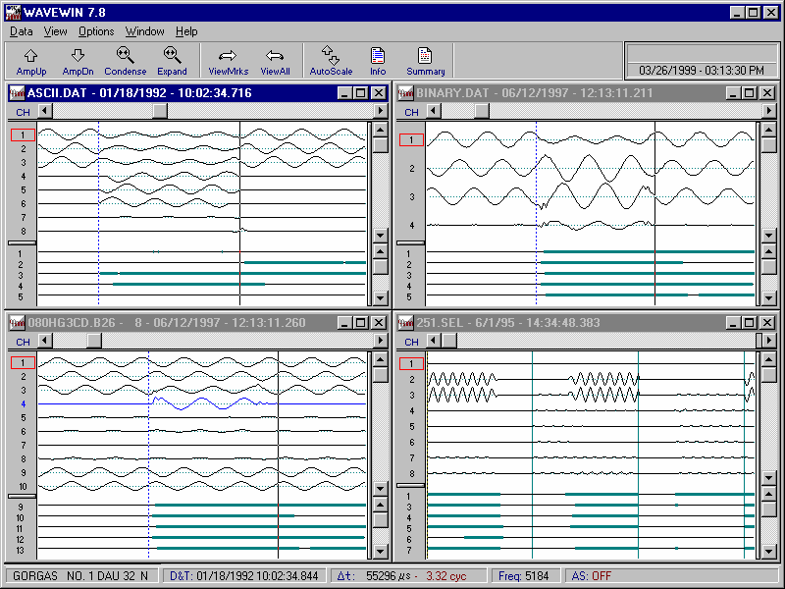
Capítulo 4: Administración y visualización de archivos de eventos
Figura 4.3 Interfaz de pantalla universal
4.3 Problemas de memoria
La memoria es un problema porque se puede generar una gran cantidad de archivos de eventos durante una tormenta, durante operaciones de conmutación o de prueba y mantenimiento. Guardar una gran cantidad de archivos de eventos requiere una cantidad considerable de memoria, especialmente si los archivos tienen contenido ASCII. En este caso, la implementación de técnicas de compresión útiles ahorra memoria sustancial. Un buen número de programas de compresión de datos están ampliamente disponibles en la actualidad. WinZip, por ejemplo, es el más popular. Estos programas de compresión de datos se basan en técnicas de codificación que incluyen, entre otras, codificación de longitud de ejecución, empaquetamiento de bits, codificación de diccionario y codificación de diccionario adaptable. En las tablas 4.1 y 4.2 se muestra una lista de programas de compresión de datos listos para usar junto con una medida cualitativa de su desempeño.
Tipo de archivo | Tamaño del archivo | ARJ | LHA | RAR | PKZIP | WinZip
COMTRADO ASCII | 2,382 KB | 405KB | 410 KB | 457 KB | 414KB | 461 KB
COMTRADE Binario | 582KB | 320 KB | 336KB | 299KB | 314KB | 313KB
Paquete DFR | 4,081 KB | 308KB | 406KB | 361KB | 315 KB | 377KB
Evento ASCII | 96 KB | 6.9KB | 7.1KB | 7.5KB | 7KB | 7.4KB
Tabla 4.1 Rendimiento del programa de compresión
dieciséis

Slide 20
Capítulo 4: Administración y visualización de archivos de eventos
Tipo de archivo | ARJ | LHA | RAR | PKZIP | WinZip
COMTRADO ASCII | 83% | 82,8% | 80,8% | 82,7% | 80,6%
COMTRADE Binario | 45,1% | 42,3% | 48,6% | 46,1% | 46,3%
Paquete DFR | 92,4% | 90,1% | 91,2% | 92,3% | 90,8%
Evento ASCII | 98,2% | 92,6% | 92,2% | 92,7% | 92,3%
Tabla 4.2 Reducción porcentual del programa de compresión (%0 significa que no hay reducción)
También hay un límite para la cantidad total de archivos que se pueden guardar en una unidad determinada. En muchos casos, este límite se alcanza incluso si todavía hay mucha memoria sin usar disponible en la unidad. El motivo de este límite es que el sistema operativo asigna memoria para almacenar archivos en colecciones de clústeres. Si guarda un archivo de tamaño de un byte, el sistema operativo asigna un grupo completo de memoria disponible. Recuerde que el tamaño de un clúster varía de 4 sectores (2048 bytes) a 64 sectores (32 768 bytes), lo que significa que guardar una gran cantidad de archivos pequeños es una pérdida considerable de memoria. Sin embargo, en el sistema de archivos FAT32, partes de la memoria desperdiciada se pueden utilizar en las condiciones adecuadas para guardar el contenido del archivo y para uso temporal por parte del sistema operativo durante la asignación de memoria virtual.

Slide 21
Capítulo 5: Dispositivos con acceso en serie
C H A PAGST mi R
Dispositivos con acceso en serie
5
En la subestación se puede encontrar una amplia gama de dispositivos a los que se accede en serie. Dichos dispositivos pueden incluir DFR, relés de protección, secuencia de eventos (SOE), monitores de transformadores, sistemas de control de supervisión y adquisición de datos (SCADA), cámaras de video y otros equipos de medición y control. Estos dispositivos son producidos por varios fabricantes, cada uno con sus propios matices operativos únicos. Para beneficiarse de la fuerza de esta tecnología, es esencial que el usuario integre y conecte en red todos los dispositivos a los que accede en serie en una plataforma común con software capaz de comunicarse en varios idiomas o protocolos. La integración exitosa permite al usuario acceder a todos los datos disponibles en un formato común. También se puede emplear para proporcionar capacidades de control para futuros proyectos de automatización de subestaciones. Este capítulo aborda los problemas de software y hardware que son esenciales para el desarrollo exitoso de una plataforma común de integración y control para dispositivos de subestaciones.
También presenta un método novedoso para proporcionar un control de bucle cerrado a partir de dibujos CAD animados.
5.1 Introducción
Hoy en día, muchas empresas de servicios públicos se han beneficiado de la introducción de dispositivos de microprocesador en el entorno de la subestación. Las empresas de servicios públicos han reemplazado el oscilógrafo de haz de luz con DFR, que son capaces de capturar, analizar y archivar fallas de manera más rápida, precisa y eficiente, y se pueden operar de forma remota. Los relés electromecánicos han dado paso a los relés de microprocesador que eliminan las fallas más rápido, emplean algoritmos de localización de fallas, ofrecen capacidades ocilográficas y brindan interrogación remota. Los medidores y monitores también tienen funciones de calidad de energía que brindan capacidades de tendencia y también se pueden ver y actuar de forma remota. Los datos de estos dispositivos se usan para verificar y actualizar los modelos del sistema, reproducir operaciones de retransmisión sospechosas y se usan para desarrollar mejores procedimientos de restauración.
Los desarrolladores de estos dispositivos han creado y adherido a muchos protocolos distintos utilizando diferentes plataformas operativas y paquetes de software
sin el beneficio de un estándar de la industria como guía. Debido a este rápido crecimiento y expansión de la tecnología de microprocesadores dentro de la subestación, se han desarrollado nuevas deficiencias operativas. La naturaleza diversa e incompatible de cada fabricante que antes se consideraba de menor importancia ahora es motivo de gran preocupación. El aumento de los costos de comunicación, los recursos humanos limitados y el mayor conocimiento y aceptación de la computadora en el entorno de la subestación han generado interés en un programa de integración integral. El dilema o deficiencias que se han desarrollado están asociados con la comunicación, integración y almacenamiento de datos generados por y desde estos nuevos dispositivos microprocesadores. La tecnología para integrar y controlar una gran variedad de dispositivos con acceso en serie está actualmente disponible y es rentable. Muchos fabricantes están ocupados reemplazando sus antiguos diseños independientes de interfaces de operador y unidades de control con nuevas tecnologías basadas en microprocesadores. Los desarrolladores de todo el mundo utilizan computadoras de escritorio, portátiles, de mano y integradas en sus últimos diseños. Estas computadoras pueden equiparse con teclados, ratones, pantallas táctiles, micrófonos, cámaras y muchos puertos serie. Es hora de explorar el potencial de esta tecnología para mejorar las operaciones de las subestaciones. Los desarrolladores de todo el mundo utilizan computadoras de escritorio, portátiles, de mano y integradas en sus últimos diseños. Estas computadoras pueden equiparse con teclados, ratones, pantallas táctiles, micrófonos, cámaras y muchos puertos serie. Es hora de explorar el potencial de esta tecnología para mejorar las operaciones de las subestaciones. Los desarrolladores de todo el mundo utilizan computadoras de escritorio, portátiles, de mano y integradas en sus últimos diseños. Estas computadoras pueden equiparse con teclados, ratones, pantallas táctiles, micrófonos, cámaras y muchos puertos serie. Es hora de explorar el potencial de esta tecnología para mejorar las operaciones de las subestaciones.

Slide 22
Capítulo 5: Dispositivos con acceso en serie
La cantidad de dispositivos a los que se accede en serie en la subestación es abrumadora. Se accede a los relés en serie y también a los registradores de fallas digitales, cámaras y detectores de movimiento. Para trabajar con estos dispositivos, el operador tiene que aprender a comunicarse con ellos. Actualmente, cada fabricante proporciona algún tipo de panel de interfaz o estación maestra para operar su línea de equipos. El operador se enfrenta al problema de tener que aprender a comunicarse en varios idiomas. Los datos registrados por los dispositivos de la subestación son fundamentales para el análisis y la resolución de problemas del sistema de energía. Cualquier retraso en la adquisición de dichos datos o en la ejecución de los procedimientos de control que se deba a la diversidad de los dispositivos de la subestación puede eliminarse integrando los dispositivos. Los dispositivos se integran colocando una red de área local en la subestación e instalando una interfaz de operador común en el servidor de red o computadora de control para permitir las comunicaciones con los diversos tipos de dispositivos. Consulte la figura 5.1.
Los beneficios de integrar dispositivos de subestación son muchos. Las empresas pueden ahorrar dinero reemplazando conmutadores de puertos, conmutadores telefónicos, pantallas de medidores, etc. con una red. Se puede ahorrar una cantidad considerable de tiempo y mano de obra al tener acceso inmediato a información crucial, como la ubicación de la falla y los objetivos del relé desde la computadora de control. Las operaciones del dispositivo durante largos períodos de tiempo se pueden rastrear, analizar y analizar mediante la revisión de los volúmenes de archivos de datos disponibles en la computadora de control. Los nuevos operadores se pueden capacitar rápidamente y los procedimientos de control se pueden mejorar en gran medida mediante el uso de una sola computadora de control para todos los dispositivos a los que se accede en serie en la subestación. Lo más importante, el diseño es rentable. Las PC de gama alta y las redes multipuerto de hoy en día ofrecen un alto rendimiento a precios muy bajos.
5.2 Tipos de dispositivos con acceso en serie
Los dispositivos de acceso en serie son producidos por muchos fabricantes diferentes y son capaces de realizar muchas funciones diferentes. Independientemente del fabricante, solo hay dos formas de comunicarse en serie. Para comunicarse en serie, los bytes se transmiten a un dispositivo o se reciben del dispositivo. El orden en que se transmiten o reciben los bytes y el significado de cada byte suele definirse en algún documento o manual denominado protocolo. Los protocolos se dividen en dos categorías. Un protocolo es un protocolo ASCII o binario (hexadecimal). Algunos protocolos son estándar (DNP, MOD-BUS, FTP, TCP/IP, EDI...), otros son propietarios. Para comunicarse con múltiples dispositivos que tienen varios protocolos, el software de la computadora de control utiliza una biblioteca de programas o controladores dependientes del dispositivo. Cada controlador de la biblioteca corresponde a un tipo específico de protocolo para un dispositivo específico. Los controladores están escritos con un editor de texto y se agregan fácilmente a la biblioteca del sistema. La sintaxis para escribir controladores puede variar desde un lenguaje natural completo (BASIC, Pascal, FORTRAN, C...) hasta un lenguaje de script simple y fácil de aprender. Los siguientes son ejemplos de controladores de secuencias de comandos:
[EJEMPLO DE COMANDO ASCII]
CONDUCTOR#=1
TIPO=ASCII
TXCOMMAND=METRO^[13;10] TXPERIOD=7
RXSTRIP=N1, S1, T40, D0, C08, “Línea de respuesta n.º 1”, H4, X54, Y8

Slide 23
Capítulo 5: Dispositivos con acceso en serie
GPS
Monitor
RELÉ
DFR
Teclado
ordenador personal
SER
RPanel de entrada 1
UTR
RPanel de entrada 2
Interruptor de arranque
remoto
CÁMARA
TELÉFONO
.
.
.
UPS
Figura 5.1 Concentrador de datos de la subestación

Slide 24
Capítulo 5: Dispositivos con acceso en serie
[EJEMPLO DE COMANDO BINARIO]
CONDUCTOR#=2
TIPO=binario
COMANDO TX=00 01 02 03 04 05 41 55 1E B8 0A 0B 0C 0D 0E 0F PERIODO TX=4
RXSTRIP=N1, S11, T1, D2, C7, “Tipo hexadecimal”, H6, X28,
Y5 RXSTRIP=N1, S2, T2, D1, C7, “Tipo int”, H4, X1, Y8 RXSTRIP=N1, S7, T4, D3, C7, “Tipo real”, H4, X28, Y8
En los ejemplos anteriores, el nombre del controlador se define entre llaves y se considera único. El número de conductor también debe ser único y se asigna mediante el comando "DRIVER#". El comando "TYPE" se usa para especificar el tipo de protocolo y se establece en ASCII o binario. Una vez iniciado, el controlador transmite periódicamente la secuencia de bytes especificada en "TXCOMMAND" una vez cada
"TXPERIOD" (especificado en segundos). Los datos de respuesta se capturan, almacenan en búfer y analizan automáticamente mediante el comando "RXSTRIP". El comando "RXSTRIP" se utiliza para extraer valores específicos del búfer de respuesta y mostrar la información consultada en la pantalla. Los comandos RXSTRIP se definen a continuación:
"N" es el número de línea o bloque del que se va a quitar, "S" es el número de byte inicial que se va a quitar, "T" es el número total de bytes que se van a quitar,
"D" es el tipo de datos para leer (0 = ASCII, 1 = entero, 2 = hexadecimal y 3 = real), " " es el encabezado que se muestra antes de los datos eliminados,
"H" es el color del encabezado,
“X” es el número de columna a mostrar, “Y” es el número de fila y
“C” es el color de la pantalla.
La mayoría de los dispositivos a los que se accede en serie en la subestación se comunican a velocidades de transmisión bajas (2400 o 9600 baudios). Cuando se considera colectivamente una gran variedad de estos dispositivos, digamos 128 dispositivos, las velocidades de transferencia de datos resultantes pueden superar los 0,1 megabytes/segundo. Tales tasas, sin embargo, son manejadas fácilmente por las PC actuales, dejando tiempo suficiente para otras funciones como el procesamiento, el archivo y la generación de informes de eventos. La velocidad actual de transferencia de datos a través del bus de PC para la arquitectura estándar de la industria (ISA) es de 2,4 megabytes/segundo o 32 megabytes/segundo para Enhanced ISA (EISA).
5.3 Integración
La integración de dispositivos de subestación a los que se accede en serie se logra colocando los dispositivos en una red de área local. Los dispositivos de la subestación se conectan en red mediante una topología multipunto (RS485) o en estrella (RS232/RJ45). En la topología multipunto, los dispositivos se colocan en una red en anillo donde solo uno de los dispositivos puede hablar en un momento dado. En la topología en estrella, todos los dispositivos en red pueden hablar al mismo tiempo porque cada dispositivo tiene un enlace directo al concentrador o panel multipuerto de la computadora de control, como se muestra en la figura 5.2.

Slide 25
Capítulo 5: Dispositivos con acceso en serie
CONTROL
COMPUTADORA
Dispositivo
1
Dispositivo
2
Dispositivo
3
Dispositivo
4
Dispositivo
5
Dispositivo
6
a) TOPOLOGÍA MULTIPUNTO
. . .
Dispositivo
norte
Dispositivo
N+1
CONTROL
COMPUTADORA
CENTRO
Dispositivo
N+2
Dispositivo
N+3
. . .
Dispositivo
N+4
b) TOPOLOGÍA EN ESTRELLA
Figura 5.2 Topologías de red

Slide 26
Capítulo 5: Dispositivos con acceso en serie
Para definir el método más deseable o conveniente para comunicarse con el esquema de integración propuesto, se revisa un ejemplo de lo que sucede durante una tormenta. Durante una tormenta, muchos dispositivos pueden comenzar a transmitir al mismo tiempo. Una topología en estrella es más adecuada porque proporciona comunicaciones con múltiples dispositivos al mismo tiempo y no requiere la priorización de dispositivos en red para superar el problema del cuello de botella. En esta aplicación, la computadora de control no tiene que ser una estación de trabajo "super-duper", cualquier PC de 100 megahercios con 32 megabytes de RAM, 2 gigabytes de almacenamiento y 64 puertos de entrada en serie es más que adecuada.
Las funciones del software de la computadora de control son muchas. El software escanea continuamente la red en busca de datos no solicitados, como resúmenes de eventos de los relés, ejecuta los controladores del sistema para solicitar datos específicos de los dispositivos en red, procesa y guarda todos los datos capturados en el disco, informa datos críticos a una computadora remota en la oficina o centro de control, y con frecuencia mueve los datos guardados a un directorio de archivo. Si el tamaño del directorio de archivos supera un valor especificado, el software elimina los datos o registros más antiguos. Si bien el software de la computadora de control hace todo eso, también proporciona comunicaciones ininterrumpidas de terminal a dispositivo con cualquiera de los dispositivos en red y tiene una interfaz fácil de usar para el operador para una configuración rápida de los puertos disponibles y para ver los datos capturados.
5.4 Mando
Una vez que los dispositivos de la subestación están debidamente integrados, surge un nuevo mundo de aplicaciones de control. Los registros DFR se pueden analizar electrónicamente y cotejar con eventos de retransmisión y puntos SOE. Ahora se pueden tomar decisiones sobre el estado del sistema de energía y actuar automáticamente cuando ocurre un evento. Las capacidades de toma de decisiones de dicho sistema están limitadas únicamente por la cantidad de conocimiento (reglas, métodos, plantillas...) que se integran en el software. El uso de técnicas de diseño de software de sistemas expertos permite programar muchos años de pericia y experiencia en la base de conocimientos. Con este tipo de tecnología, la verdadera automatización de la subestación está a solo unos pasos, pero ¿cuál es el primer paso?
El primer paso para proporcionar software de control automático para operaciones de subestaciones es proporcionar una interfaz de control para el operador. Claramente, el solicitante más calificado para una interfaz de control de subestación es el diagrama unifilar de subestación. Los diagramas unifilares de las subestaciones de energía eléctrica se crean y actualizan con frecuencia utilizando algún tipo de software CAD como AutoCAD, Visio, TurboCAD, Drafix o MEDUSA. Todos estos programas CAD se pueden utilizar para crear o intercambiar dibujos utilizando un formato industrial estándar llamado DXF (formato de intercambio de dibujos).
Para proporcionar una interfaz de control flexible, actualizable y mantenible, el software de la computadora de control utiliza un controlador interno para leer y mostrar dibujos lineales de archivos DXF. El operador simplemente ingresa el nombre del archivo y el diagrama de líneas aparece en pantalla completa, como se muestra en la figura
5.3. En este punto, muchos desarrolladores argumentan que lo que tenemos es una gran imagen, pero no es solo una gran imagen, es una gran imagen que se muestra en la pantalla de la computadora de control en la subestación. Recuerde que la computadora de control tiene acceso directo a los dispositivos de la subestación y está realizando varias actividades de integración en segundo plano. Las herramientas ya están instaladas para entregar comandos a los dispositivos en red y retroalimentar las respuestas a la computadora de control.

Slide 27
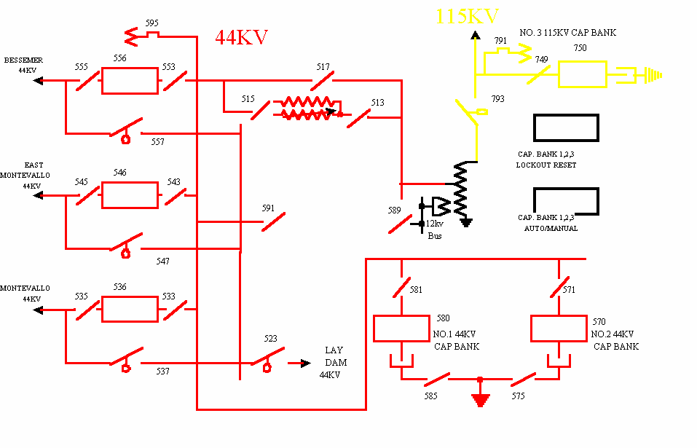
Capítulo 5: Dispositivos con acceso en serie
ARKEY
44KV
ESTE
BARKEY
44KV
GORRA. BANCO 1,2,3 REINICIO DE BLOQUEO
GORRA. BANCO 1,2,3
MANUAL DE AUTO
BARKEY
44KV
Figura 5.3 Diagrama de una sola línea

Slide 28
Capítulo 5: Dispositivos con acceso en serie
Los datos solicitados y no solicitados se capturan y procesan continuamente y la información específica se elimina y se muestra en la pantalla. Todo lo que los operadores tienen que hacer es asegurarse de que la información que se está eliminando y mostrando no sobrescriba las líneas y circuitos del diagrama unifilar mostrado. Esta fusión de dibujos DXF y controladores preparados periódicamente ofrece una imagen aún mayor, como se muestra en la figura
5.4. Las cantidades de los medidores ahora se pueden leer directamente de los dibujos de la subestación que se muestran en el monitor de la computadora de control.
Para darle vida a esta imagen y brindar flexibilidad en el desarrollo e implementación del esquema de control de la subestación, el software de la computadora de control permite al operador elegir y ejecutar controladores directamente desde la interfaz de control. El operador navega a través de una secuencia de menús llamados menús de control, resalta un controlador de la lista y ejecuta el controlador apropiado para realizar la tarea adecuada.
Consulte la figura 5.5. Al igual que los controladores, el operador también puede crear menús de control y agregarlos fácilmente a la interfaz de control. El formato para escribir menús de control es el mismo lenguaje de script definido previamente para escribir controladores. La única diferencia entre los menús de control y los controladores es que los controladores tienen comandos "TXPERIOD" y se ejecutan periódicamente mientras que los menús de control no usan este comando. Los menús de control solo se ejecutan bajo petición. La solicitud podría provenir del operador o de otro conductor. Los controladores que analizan los datos de respuesta y extraen la información seleccionada también se utilizan para comparar la información extraída con umbrales predefinidos y para realizar las acciones necesarias llamando a otros controladores de control. El siguiente es un ejemplo de un esquema de control simple para abrir o cerrar un interruptor.
[Abrir interruptor]
CONDUCTOR#=3
TIPO=ASCII
COMANDO TX=ABRIR
[Cerrar interruptor]
CONDUCTOR#=4
TIPO=ASCII
TXCOMMAND=CERRAR
[Interruptor 546 South Arkey]
CONDUCTOR#=5 &3 &4
En este ejemplo, el controlador n.° 5 es un menú de control, y los controladores n.° 3 y n.° 4, que son llamados por el controlador n.° 5, son controladores de control. Teóricamente, a medida que más y más comandos y estructuras de programa son compatibles con el lenguaje de script, los operadores pueden desarrollar, en el campo, procedimientos de control complejos con relativa simplicidad y un editor de texto.

Slide 29
Capítulo 5: Dispositivos con acceso en serie
ARKEY
44KV
I A:1.22 BI:1.26 CI:1.27
PAGS:5.78
P:0.78
ABIERTO
A TVC
GT LO
GORRA. BANCO 1,2,3 REINICIO DE BLOQUEO
GORRA. BANCO 1,2,3
MANUAL DE AUTO
ESTE
BARKEY
44KV
I A:1.24 BI:1.21 CI:1.26
PAGS:5.80
P:0.80
A TVC
ABIERTO
GT LO
BARKEY
44KV
I A:1.29 BI:1.23 CI:1.30
PAGS:5.74
P:0.76
ABIERTO
A TVC
GT LO
Figura 5.4 Visualización y sondeo periódico

Slide 30
Capítulo 5: Dispositivos con acceso en serie
ARKEY
44KV
I A:1.22 BI:1.26 CI:1.24
ABIERTO
A
GT
MENÚ DE CONTROL
PAGS:5.78
P:0.78
TVC
CANCELA^{L}R^{O}MENÚ
PCB 536 SOUTH ARKEY PCB 546 NORTH CARKEY PCB 556 BARKEY LINEA 44KV PCB 750 DARKEY LINEA 115KV
MOD 537 FARKEY DEL ESTE O
RRA. BANCO 1,2,3
DESACTIVAR REINICIAR
ESTE
BARKEY
44KV
GO
L
I A:1.23 BI:1.29 CI:1.27
PAGS:5.80
P:0.80
A
METROPAGSOmiDnorte547 GARKEY OESTE
MOD 55^{G}7^{T}LINEA HARKEY 44KV
RRA. BANCO 1,2,3
MANUAL DE AUTO
TVC
LO
GO
BARKEY
44KV
I A:1.28 BI:1.25 CI:1.29
PAGS:5.82
P:0.74
ABIERTO
A TVC
GT LO
poner presa
Figura 5.5 Menús de control

Slide 31
Capítulo 5: Dispositivos con acceso en serie
5.5 Beneficios
El principal beneficiario de este diseño es la mantenibilidad. La computadora de control está diseñada para funcionar sin supervisión durante largos períodos de tiempo. Los datos capturados se archivan y eliminan automáticamente, las anomalías del sistema se informan a la oficina de inmediato y se puede acceder a la computadora de control de forma remota. Además, el operador puede realizar fácilmente actualizaciones importantes al software de la computadora de control, como modificar el diagrama de la subestación o agregar más esquemas de control y controladores para integrar nuevos dispositivos. Dicha tecnología tendrá un impacto considerable en la forma en que se operará el equipo de la subestación en el futuro.
El seguimiento de las operaciones de los dispositivos durante largos períodos de tiempo es esencial para la detección temprana de tendencias no deseadas, como fallas en los transformadores. Para simplificar el proceso de detección temprana, el software de la computadora de control mantiene una base de datos de los datos capturados. La base de datos es esencial para el análisis de tendencias y se guarda en formato delimitado ASCII estándar para que otros programas puedan verla o procesarla. Las tendencias no deseadas se pueden descubrir manualmente buscando en el contenido de la base de datos o automáticamente iniciando consultas.
El sistema de control de la subestación está diseñado para durar. Todos los componentes de hardware empleados se basan en la tecnología de mercado de arquitectura abierta disponible. Si necesita más espacio o velocidad, compre una computadora más grande o más rápida. Si necesita más puertos, compre un panel adicional, plug and play. Además, los componentes de software del sistema también se basan en formatos estándar de la industria, como IEEE ASCII y comunicaciones seriales binarias y el formato DXF. Todos estos componentes genéricos y estándar que utiliza el sistema califican a este sistema para ser el prototipo de los sistemas de control de subestaciones para el próximo siglo.
A medida que las empresas de servicios públicos continúan reemplazando su infraestructura obsoleta con dispositivos accesibles en serie, la necesidad de integrar todos los dispositivos de microprocesador de la subestación en una plataforma fácil de usar se vuelve imperativa. La capacidad de interrogar DFR, relés de microprocesador, medidores inteligentes y monitores de forma rápida y eficiente se convierte en una alta prioridad en un entorno competitivo orientado al cliente y reducido. Integrar y utilizar las disposiciones de microprocesador actuales para capturar datos tales como objetivos de retransmisión o datos oscilográficos añade valor a la corporación. El uso de este método de integración de dispositivos de varios fabricantes permite la automatización segura de la subestación utilizando tecnología estándar y brinda a los operadores la opción de seleccionar entre los fabricantes que producen el mejor equipo para la aplicación.

Slide 32
Índice
aplicaciones de control, 24
A
computadora de control, 20
controlador de control
ejemplos, 26
controladores de control, 26
equipo de control, 19
interfaz de control, 26
menú de control
ejemplos, 26
menús de control, 26 software de control, 24
tabla de asignación, 10
Código estándar estadounidense para la información
intercambio, 1
ASCII, 1, 2, 6, 8 Juego de
caracteres ASCII, 11
Editores ASCII, 16
B
velocidades de transmisión, 22
binario, 1, 2, 6, 8
editores binarios, 16
D
adquisición de datos, 20
programas de compresión de datos, 17 esquemas de compresión de datos
codificación de diccionario adaptable, 11 codificación de diccionario, 11
embalaje de medio byte, 10 codificación huffman, 11
codificación de longitud de ejecución, 10 archivos de datos, 5
formatos de almacenamiento de datos, 1 medios de almacenamiento de datos, 1 velocidades de transferencia de datos, 22 controladores de dispositivos
comandos, 22
ejemplos, 20
lenguaje de escritura, 20
controladores de dispositivo
ASCII, 22
binario, 22
DFR, 1
registradores digitales de fallas, 1 registros digitales de fallas, 1
registros digitales, 5
DOS, 9
nombres de archivo DOS, 11
formato de intercambio de dibujos (DXF), 24 DXF, 24
C
CAD, 19
programa de CAD, 24
grupo, 1
racimos, 18
codificación de nombres de archivos de eventos, 11 protocolos de comunicación, 20 programas de compresión, 17 técnicas de compresión
codificación de diccionario adaptable,
empaquetado de 17 bits, 17 codificación de diccionario, 17 codificación de longitud de
ejecución, 17 COMTRADE, 1, 2, 5, 16
nuevo estándar, 8
solución de problemas, 8
Formato de archivo COMTRADE
configuración, 6
resumen analógico, 6 resumen de datos, 6 resumen digital, 6 resumen de registro, 6
archivo de configuración, 2
datos, 6
archivo de datos, 2 encabezado, 6 archivo de cabecera, 2
formato COMTRADE, 2
mi
ISA mejorado (EISA), 22

Slide 33
clases de formato de archivo de eventos
asociado, 12
codificado, 12
secuenciado, 13
nombres de archivos de eventos, 9
METRO
dispositivos de microprocesador, 19 red multipunto, 22
panel multipuerto, 22
archivos de eventos, 1
norte
administrador de archivos de eventos, 15
problemas de memoria, 17 visor de archivos de eventos, 16 sistema experto, 24
Sistema de archivos NT (NTFS), 1 NTFS, 10
PAGS
plug and play, 29 modelos de sistemas de energía, 8 formatos de archivo de eventos patentados
ASCII, 2
binario, 2
formatos de archivo propietarios
ASCII, 2
binario, 2
protocolos, 19
F
GRASA, 10
FAT32, 18
ubicación de fallas, 20
tabla de asignación de archivos (FAT), 1 atributos de archivo, 1, 10
sistemas de archivos, 1
tipos de archivo
datos, 10
bibliotecas ejecutables/dinámicas, 10
sistema, 10
conjunto de caracteres de nombre de archivo, 9
R
nombres de archivo, 1
objetivos de relevo, 20
relés, 1
red de anillo, 22
conjunto de caracteres, 11
llaves codificadas, 11
DOS concurrente, 9
operación de acceso a disco, 9 DOS, 9, 13
información de eventos clave, 9 Windows 3.x, 9
Windows 95/98/NT, 9, 13
yo
Formato común estándar IEEE C37.111
para el intercambio de datos transitorios, 5 estándar IEEE COMTRADE, 12 IEEE Power Engineering Society, 5 arquitectura estándar de la industria (ISA), 22
S
lenguaje de escritura, 20
registradores de secuencia de eventos, 1 SER, 1
comunicación en serie, 20
dispositivos de acceso en serie, 20
DFR, 19
relés, 19
sistemas SCADA, 19
SOE, 19
monitores transformadores, 19 cámaras de video, 19
diagrama unifilar, 24
formatos de archivo estándar
ASCII, 2
binario, 2
red de topología en estrella, 22 formatos de almacenamiento, 5
control de subestación, 24
interfaz de control de subestación, 24
L
red de área local, 20
multipunto, 22
topología en estrella, 22

Slide 34
integración de subestaciones
beneficios, 20
datos no solicitados, 24
Arquitectura de comunicaciones de servicios públicos
(UCA), 2
V
memoria virtual, 18
W
Windows NT, 9
T
monitores de transformadores, 1 análisis de tendencias, 29
tu
pantalla de eventos universal, 16

Slide 35
notas

Slide 36
notas

Slide 37
notas

Slide 38
notas

Slide 39
notas

